Slide 1
Презентация на тему : «День Народного Единства »в подготовительной группе детского сада. Выполнила воспитатель МБДОУ № 275 Масленникова Н.Н.

Slide 2
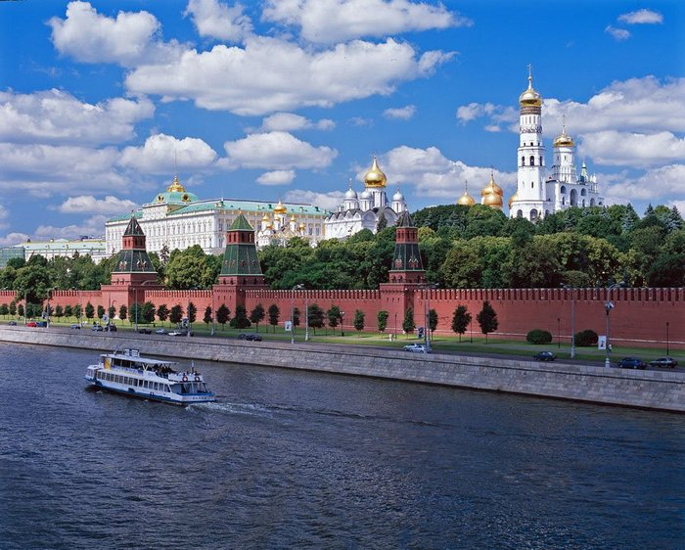

Slide 3
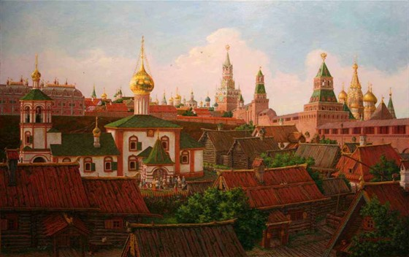

Slide 4
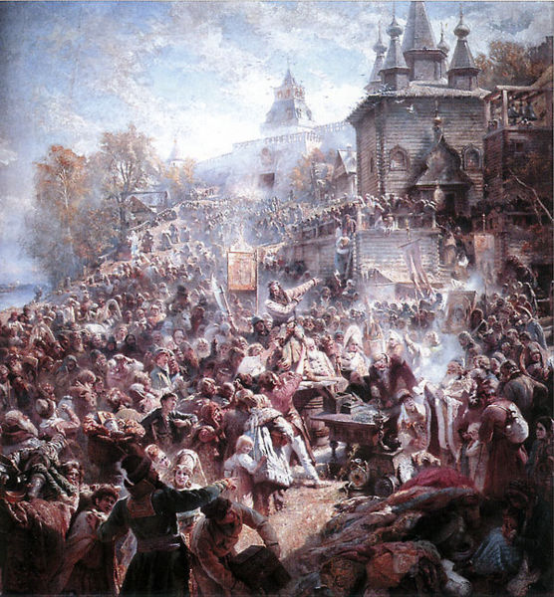

Slide 5
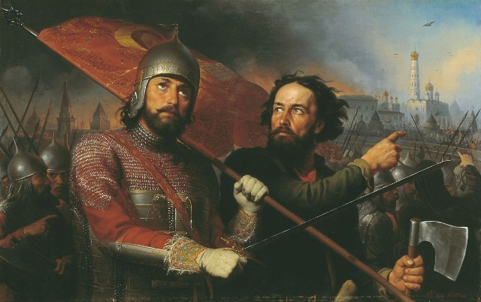

Slide 6
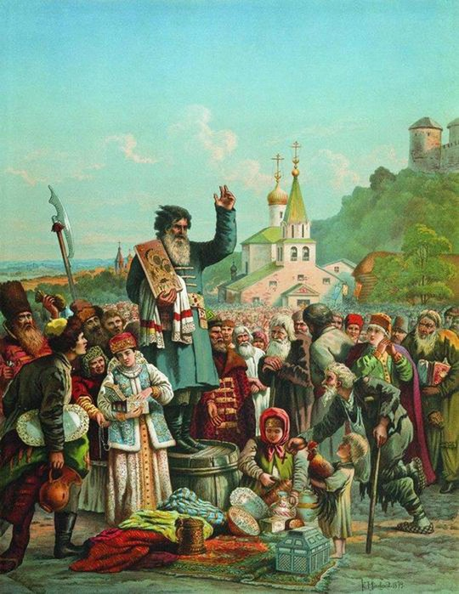

Slide 7
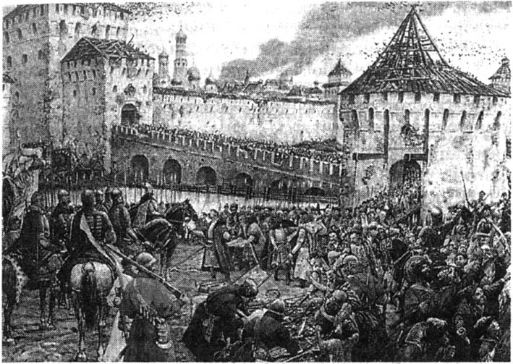

Slide 8
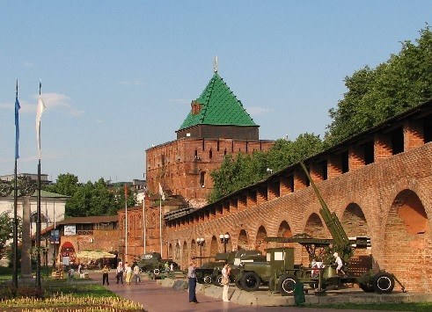

Slide 9
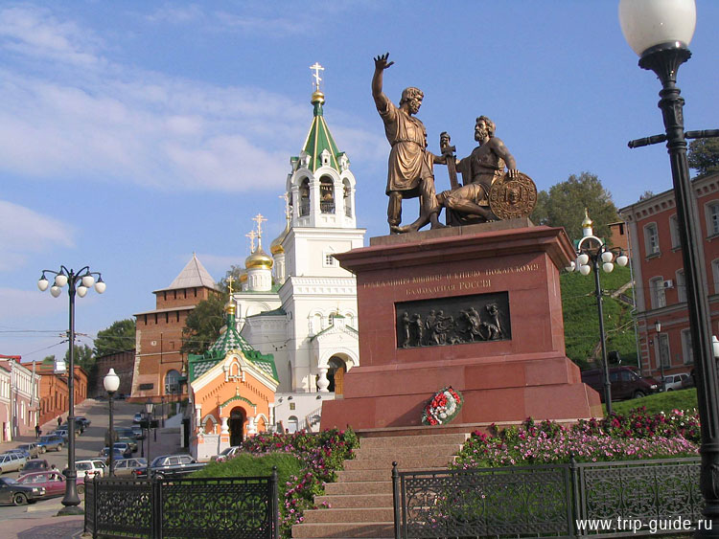

Slide 10
